Slide 1
Webinar Onyx One voor contractoren

Slide 2
Inhoud
Inleiding
Demo + Praktische info (40min)
Q&A (20min)

Slide 3
Inleiding: Wat is Onyx One
Onyx One = Online platform voor kwalificatie van Contractoren zowel op bedrijfsniveau als op persoonlijk niveau
Voordelen:
Het hele traject blijft online beschikbaar (goedkeuringen, communicatie…)
Tool voor controle en goedkeuring
Contractor laadt éénmalig gegevens op
Betere zichtbaarheid op attesten en notificatie bij vervaldatum
Aanmelden van personeel
Duidelijkere opvolging van subcontractoren

Slide 4
Inleiding: Waarom Onyx One?
Tijdrovend onthaal van (nieuwe) contractoren →sneller onthaal bij fysische aanmelding
Verbetering opvolging vereisten contractoren
Accuratere en beschikbare data mbt contractor
Manueel proces door bewakingsagenten →aantal taken “proactief” en niet meer aan het loket
Vervanging van het proces “document aan te melden personeel”

Slide 5
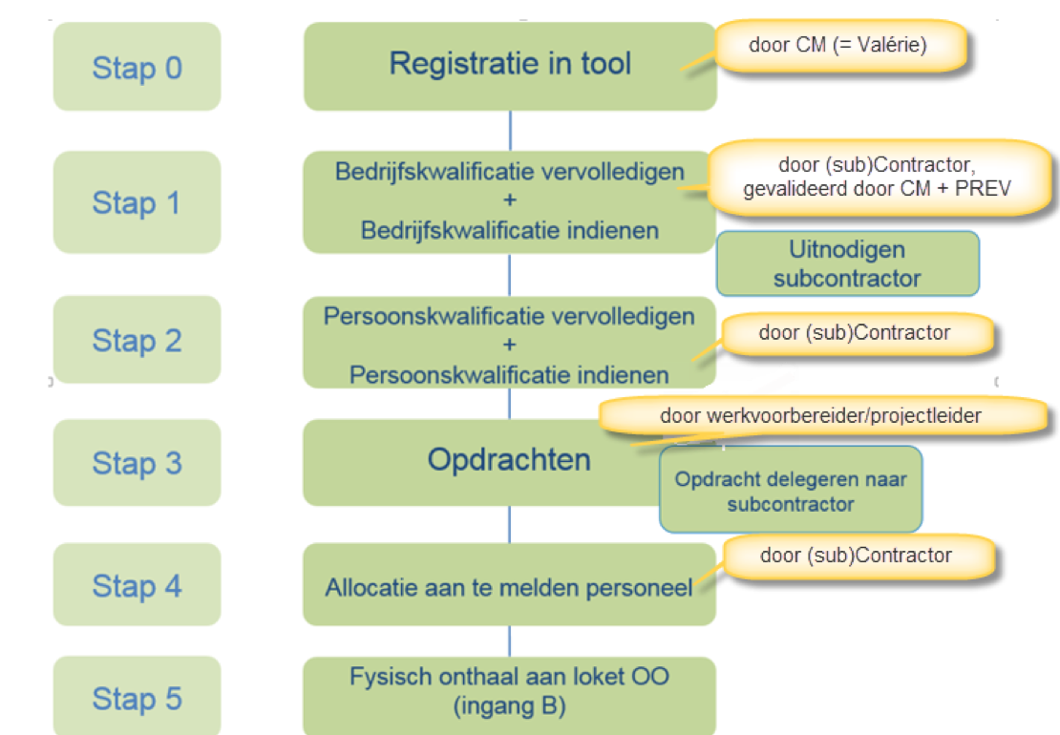
Inleiding: Proces flow

Slide 6
Demo
Registratie
Persoonlijke registratie
Registratie bedrijf
Overlopen dashboard
Bedrijfskwalificatie vervolledigen en indienen
Persoonlijke kwalificatie vervolledigen en indienen
Beheer jouw team
Uitnodigen van een subcontractor
Opdrachten en aanmeldingen

Slide 7
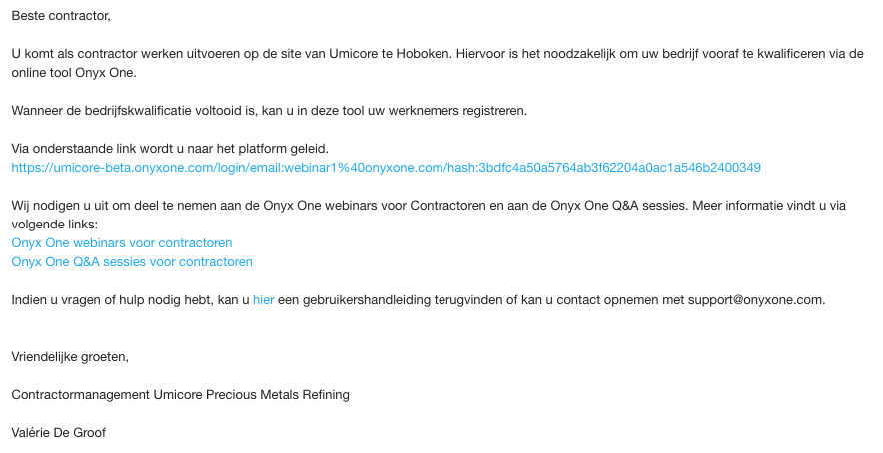
Demo: registratiemail

Slide 8
CQ – extra informatie
Algemene informatie: Certificaat RSZ
= attest dat bevestigt dat sociale bijdragen betaald zijn
België: op te vragen bij RSZ
Nederland: op te vragen bij belastingsdienst
Algemene informatie: NACE-code
= code van de hoofdactiviteit
Ongevallen Preventie: Ongevallencijfers
Wat: Hoeveel ongevallen (frequentiegraad) zijn er de voorbije 3 jaar geweest en wat is de evolutie.
Hoe aantonen? Jaarverslag Preventie (wettelijke verplichting). In dit verslag moet het frequentiecijfer worden bepaald OF bewijs via ongevallenverzekering.

Slide 9
CQ – extra informatie
Risicomanagement: Veiligheidscertificatie
Minimum eis = VCA
ISO normen, OHSAS en andere certificaten als meerwaarde
Niet opgesomde certificaten kunnen toegevoegd worden via ‘andere’
Gezondheid & Veiligheid: Veiligheidsbeleid, JAP, GPP
Veiligheidsbeleid: Welk doel heeft u voor ogen?, Wat gaat u doen om dit doel te bereiken?, Hoe zal u dit doen?
JAP: Jaaractieplan: concreet actieplan waarin de preventiemaatregelen voor het komende jaar worden uitgewerkt
GPP: Globaal preventieplan: preventiemaatregelen op basis van risicoanalyses, voor een termijn van 5 jaar

Slide 10
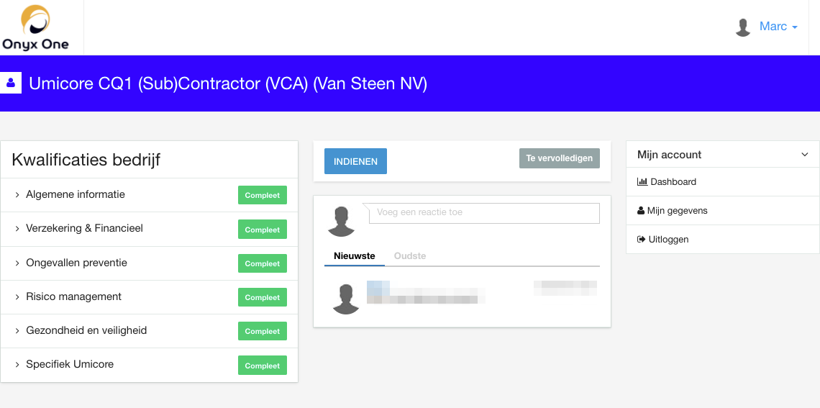
CQ indienen

Slide 11
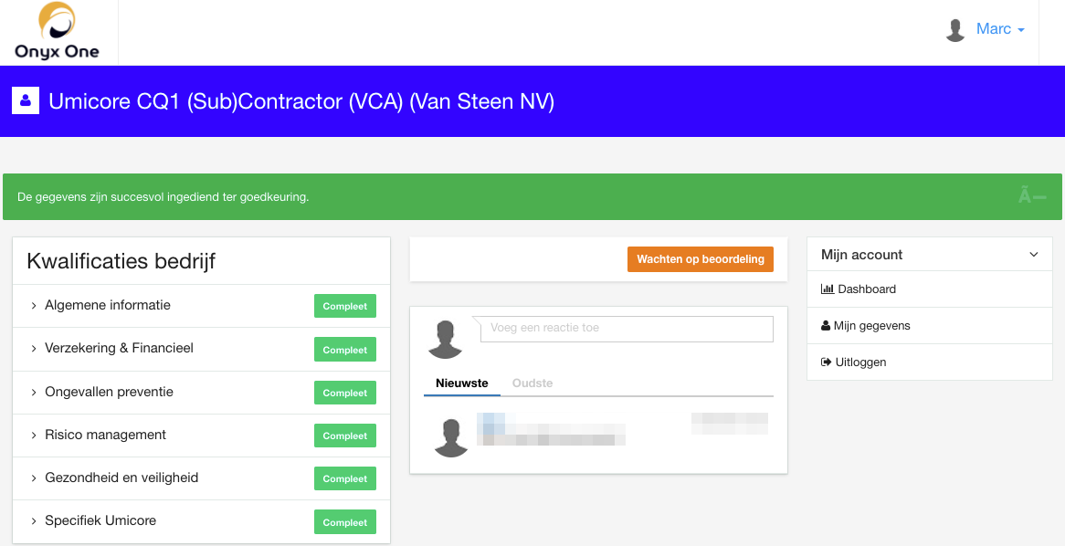
CQ wachten op beoordeling

Slide 12
Demo: CQ en PQ statussen
CQ Status
TE VERVOLLEDIGEN
WACHTEN OP BEOORDELING
GOEDGEKEURD
VERZOEK AANPASSING
AFGEKEURD
DATA OP BEDRIJFSKWALIFICATIE KOMEN TE VERVALLEN
BEDRIJFSKWALIFICATIE KOMT TE VERVALLEN
BEDRIJFSKWALIFICATIE VERVALLEN
PQ Status
TE VERVOLLEDIGEN
VERZOEK AANPASSING
IN ORDE
VOLG ONSITE TRAINING
PQ KOMT TE VERVALLEN
PQ FORM VERVALLEN
Onsite Requirement
VOLG ONSITE TRAINING
IN ORDE
VERVALT TIJDENS AANMELDING
NIET IN ORDE

Slide 13
Praktische Info: Timing
Proces vereist de eerste keer de nodige tijd dus begin tijdig
Nodig je subcontractoren op tijd uit
Per firma 1 aanspreekpunt
Voor contractoren met jaarcontract:
Bedrijfskwalificatie (CQ) volledig in orde → 1/04/2018
Persoonskwalificatie (PQ) en teamleden aangemeld op opdracht → 1/05/2018
Document “aan te melden” personeel wordt vanaf 1/05/2018 niet meer aanvaard
Apart loket Onyx One ingang B
Voor stilstandscontractoren:
Bedrijfskwalificatie (CQ) volledig in orde → 1/05/2018
Persoonskwalificatie (PQ) en teamleden aangemeld op opdracht → 1/07/2018
Document “aan te melden” personeel wordt vanaf 1/07/2018 niet meer aanvaard
Apart loket Onyx One ingang B

Slide 14
Praktische Info: Doorlooptijd
Verzamel de gevraagde documenten op voorhand
Bedrijfskwalificatie (CQ)
Gegevens verzamelen en bedrijfskwalificatie invullen ca. 1,5 uur.
UPMR keurt goed of stelt vragen via comment-veld: dit kan verschillende dagen in beslag nemen
Persoonskwalificatie
Teamlid aanmaken en persoonskwalificatie (PQ) invullen: ca. 5 min.
UPMR controleert na het indienen de PQ en stelt eventueel vragen via commen-veld
Aanmelden van nodige personeel op opdrachten ca. 2 min.
Afprinten individuele OO-ID -> afgeven bij fysisch onthaal UPMR

Slide 15
Praktische Info: Aandachtspunten
Voor elke btw-plichtige is een bedrijfskwalificatie vereist (dus ook een zelfstandige)
Een contractormedewerker wordt aangemaakt bij het bedrijf waar hij op de loonlijst staat
Registratie voor hoofdcontractor en alle subcontractoren
Verantwoordelijkheid van hoofdC om subC uit te nodigen voor registratie en op te volgen naar volledigheid, in latere fase ook opdracht delegeren
HoofdC kan subC hierin ondersteunen/begeleiden

Slide 16
Praktische Info: Licentiekost
Onyx One is een betalende tool
Zowel opdrachtgever als contractoren dragen een deel van de kost
Tijdens de overgangsfase van 2 jaar (2018/2019) neemt UPMR de volledige kost op zich

Slide 17
Documenten
Handleiding Onyx One
FAQ Umicore
Recording webinar
Webinars
Q&A sessies voor specifieke vragen
https://wiki.onyxvirtualacademy.com/display/OM/UMICORE
Vragen over het gebruik van Onyx One:
Support Onyx: support@onyxone.com
Inhoudelijke vragen:
Comment veld in Onyx One
Helpdesk UPMR: contractor.hoboken@umicore.com
Helpdesk Onyx is beschikbaar van:
Ma tot do 8u30 - 17u
Vrij 8u30 - 15u
Ondersteunend Materiaal
Support

Slide 18
Q&A

